Slide 1
Інтегрований урок-подорож із математики та я досліджую світ
Тема: Вправи і задачі на засвоєння таблиць додавання та віднімання.
Розробила:
вчитель початкових класів
Галина ФЕДИШИН

Slide 2
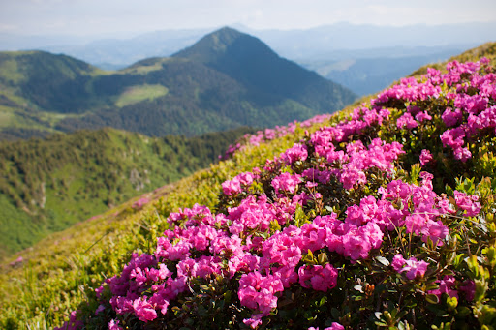
Девіз уроку:
Міркуємо – швидко!
Відповідаємо – правильно!
Лічимо – точно!
Пишемо – гарно!

Slide 3
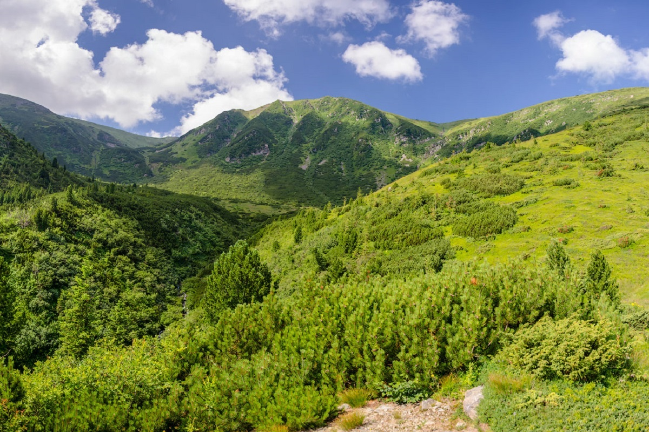

Slide 4
Назвати число, що передує восьми.
Яке число отримуємо, коли додаємо один?
Назвати сусідів числа 6.
Назвати третій день тижня.
Число 5 збільшити на 4.
Число 8 зменшити на 3.
Скільки крил є теляти і хоботів у лошати?

Slide 5
Мозковий штурм
Що таке задача?
З яких частин складається задача?
Яку роль в задачі відіграє запитання?

Slide 6
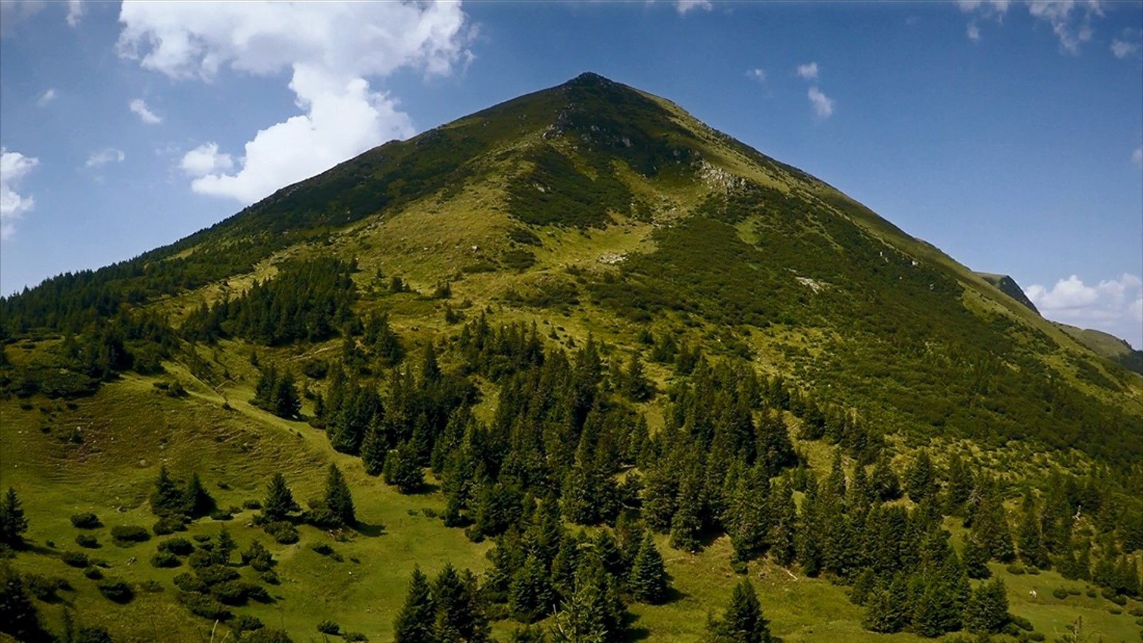

Slide 7
Працюють дівчатка:
Доданок | 4 | 4 | 5 | 4 | 3 | 3 | 9
Доданок | 5 | 4 | 2 | 2 | 2 | 1 | 1
Сума
4-Н; 5-И; 6-Л; 7-С; 8-О; 9-Р; 10-И.

Slide 8
Працюють хлопчики:
Доданок | 4 | 2 | 2 | 0 | 5 | 5
Доданок | 3 | 3 | 1 | 2 | 4 | 5
Сума
10-и; 9-х; 3-м; 2-а; 5-0; 7-к.

Slide 9
ПЕРЕВІРКА ЗАВДАННЯ Для дівчаток:
Доданок | 4 | 4 | 5 | 4 | 3 | 3 | 9
Доданок | 5 | 4 | 2 | 2 | 2 | 1 | 1
Сума | Р | О | С | Л | И | Н | И
4-Н; 5-И; 6-Л; 7-С; 8-О; 9-Р; 10-И.

Slide 10
ПЕРЕВІРКА ЗАВДАННЯ Для хлопчиків:
Доданок | 4 | 2 | 2 | 0 | 5 | 5
Доданок | 3 | 3 | 1 | 2 | 4 | 5
Сума | к | О | м | а | х | и
10-и; 9-х; 3-м; 2-а; 5-0; 7-к.

Slide 11
Перший відрізок – 5 сантиметрів, а другий – на 4 сантиметри довший. Накресліть другий відрізок.

Slide 12
Любі діти!
Якщо розв’яжете задачу, отримаєте ще одну важливу інформацію про цю тварину, яка мешкає у горах Карпатах

Slide 13
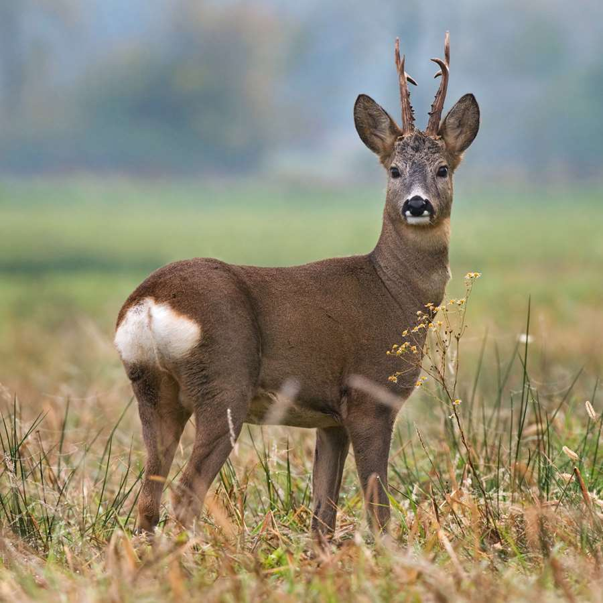
Косуля

Slide 14
Цікава інформація:
Ці звірі мають могутнє тіло, сильні з великими кігтями (10-12 см) лапи, короткий хвіст. Голова тварини масивна, з маленькими очима.
Вони короткозорі і майже не бачать предмети здалеку.
Незважаючи на неповороткість та удавану незграбність, звір буває стрімким та спритним.
При необхідності може довго і швидко бігти, чудово плаває, долає бурхливі гірські річки, добре лазить по горах

Slide 15
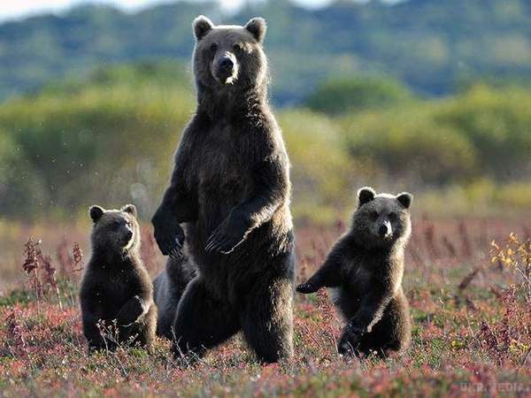

Slide 16
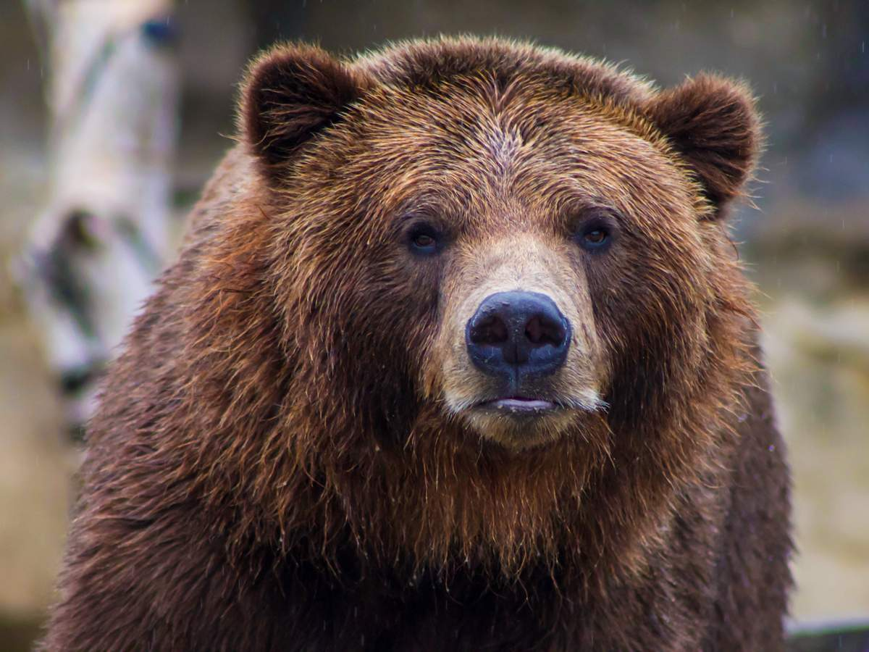
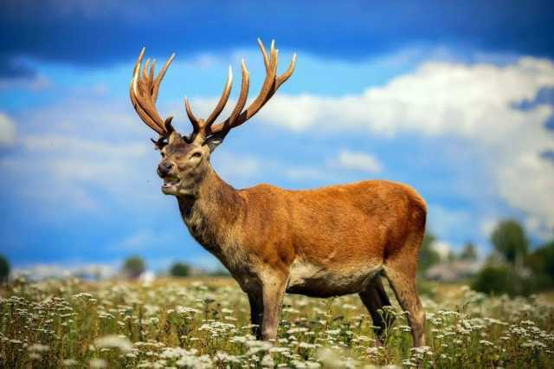
Мешканці гір Карпат:

Slide 17
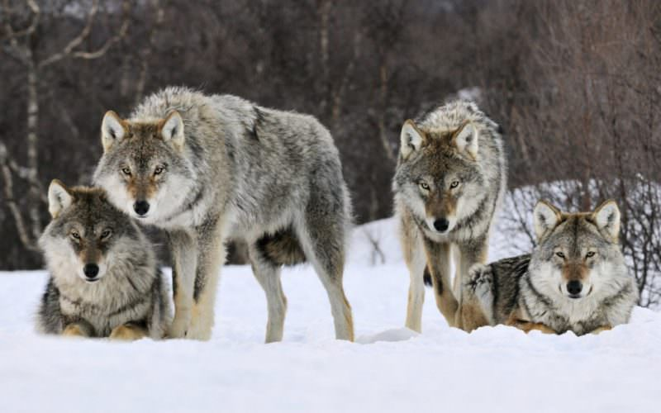
Вовк

Slide 18
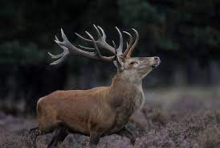
Благородний олень

Slide 19
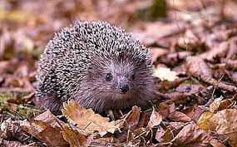
Їжак

Slide 20
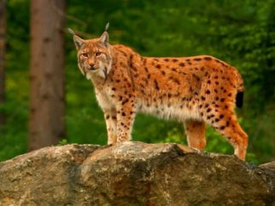
Рись

Slide 21
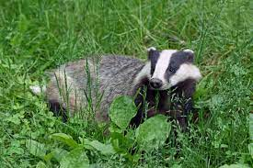
Борсук

Slide 22
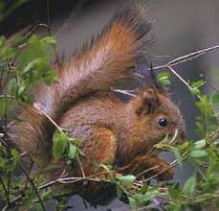
Білка карпатська

Slide 23
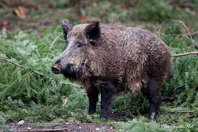
Кабан

Slide 24
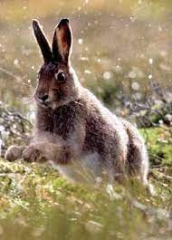
Заєць-русак

Slide 25
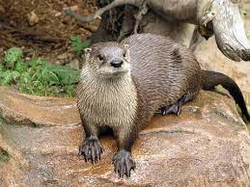
Видра

Slide 26
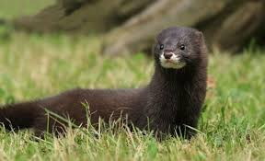
Норка

Slide 27
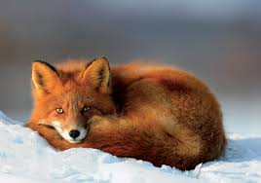
Лисиця

Slide 28
Норка

Slide 29
Задача.
Мати ведмедиха впіймала на обід ведмежатам 6 рибинок, а на вечерю – на 4 менше. Скільки рибинок впіймала мати на вечерю?

